Slide 1
ch5. 데이터 베이스를 이용한
회원관리 시스템
ch5_Mmember
프로젝트 만들것
컴퓨터 공학부

Slide 2
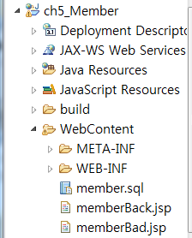
ch5_Member 프로젝트 만들 것
ch5_Mmember
프로젝트 만들것
다운 받아 놓은 ojdbc6.jar
파일 확인해 볼 것
Ch5_Member 프로젝트의 소스는 공지사항에서 다운 받아 복사 후 WebContent 에 붙여 넣기 후 사용할 것
컴퓨터 공학부

Slide 3
파일 목록 15 개
파 일 명
memberLogin.jsp
memberLoginOk.jsp
memberJoin.jsp
memberJoinOk.jsp
memberList.jsp
memberInfo.jsp
memberBad.jsp
memberBadOk.jsp
memberBadList.jsp
파 일 명
memberMain.jsp
memberModify.jsp
memberModifyOk.jsp
memberExit.jsp
memberBack.jsp
memberBadInfo.jsp
컴퓨터 공학부

Slide 4
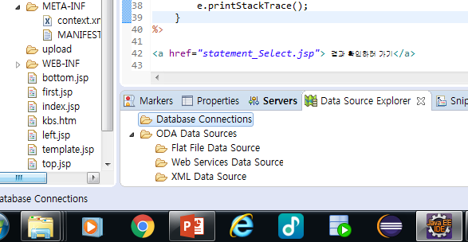
Eclipse 에서 Oracle 접속하기 설정
안 보이는 사람은 다음 페이지 참조
이클립스 하단에서
Data Source Explore 선택 후
Database Connections 에서
우.마 후 New 선택
컴퓨터 공학부

Slide 5
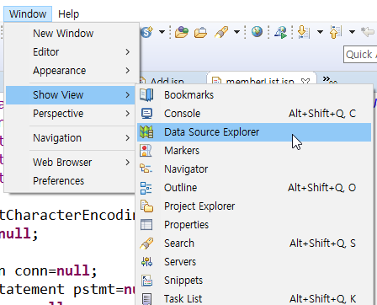
Data Source Explore 가 안 보일 경우에만 할 것
Window →
Show View →
Data Source Explore
선택 하면 보임
Data Source Explore 가
안 보일 경우에만 하고 보이면 통과
컴퓨터 공학부

Slide 6
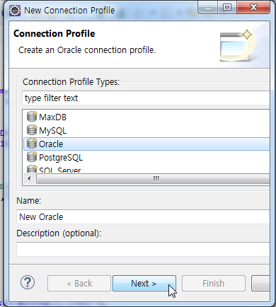
Eclipse 에서 Oracle 접속하기 설정
Oracle 선택 후
Next 클릭
컴퓨터 공학부

Slide 7
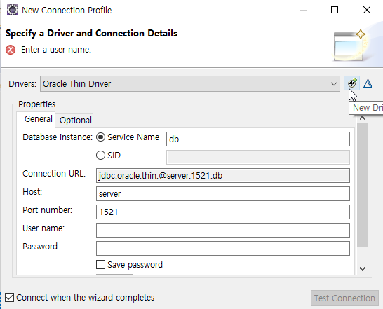
Eclipse 에서 Oracle 접속하기 설정
클릭
컴퓨터 공학부

Slide 8
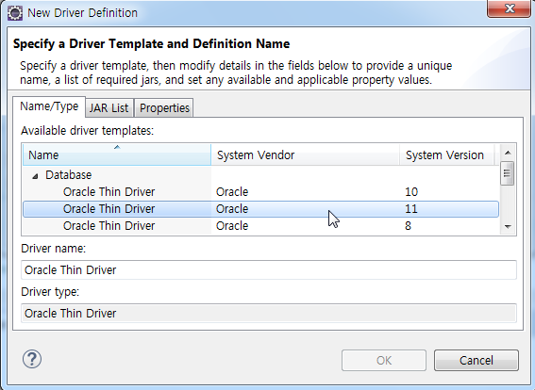
Eclipse 에서 Oracle 접속하기 설정
2. 클릭
1. Oracle 버전 11 선택 후
JAR List 선택
컴퓨터 공학부

Slide 9
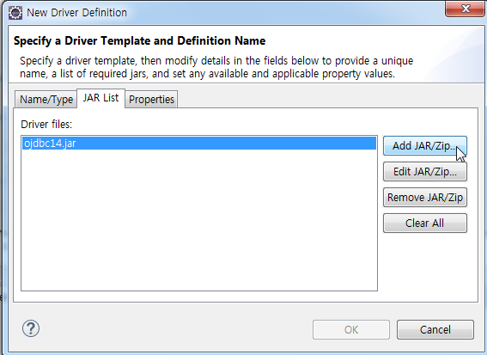
Eclipse 에서 Oracle 접속하기 설정
1
3
4
1.JAR List 선택 후
2.Clear All 클릭 후
3.ADD JAR/Zip 버튼 클릭 후
4.다운 받아 놓은 ojdbc6.jar 선택 후
2
컴퓨터 공학부

Slide 10
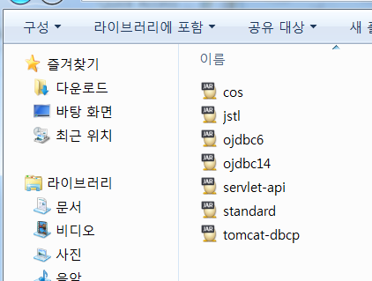
Eclipse 에서 Oracle 접속하기 설정
다운 받은
ojdbc6.jar 선택 후
열기 버튼 클릭 후
다음 페이지에서 OK 버튼
컴퓨터 공학부

Slide 11
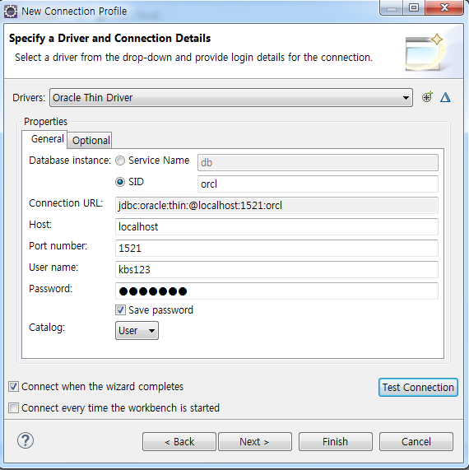
Eclipse 에서 Oracle 접속하기 설정
General 선택 후
SID 체크 후 orcl 입력
여기에
localhost
입력하면
바로 위에도
수정됨
localhost
1521
kbs123
pass123
체크 후
Test Connection 클릭
컴퓨터 공학부

Slide 12
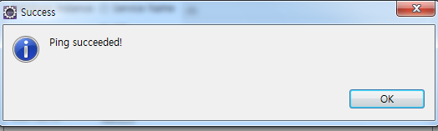
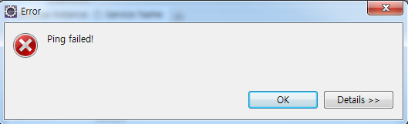
Eclipse 에서 Oracle 접속하기 설정
이 창 나오면 성공
이 창 나오면 다시 입력 후 테스트
컴퓨터 공학부

Slide 13
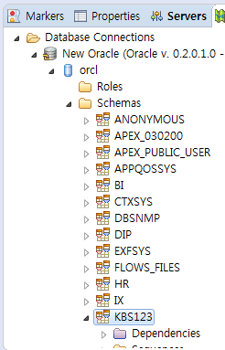
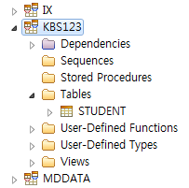
Eclipse 에서 Oracle 접속하기 설정
Schemas 클릭
하면 KBS123 → 사용자 ID 보임
KBS123 클릭 하면
STUDENT 테이블 보임
컴퓨터 공학부

Slide 14
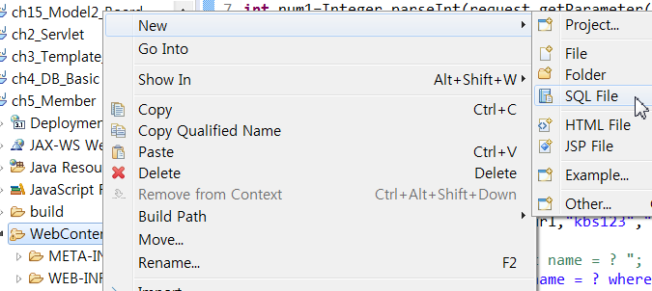
SQL 파일 작성하기
ch5_Member 프로젝트 WebContent 에서
우.마 후 New → SQL File 선택
컴퓨터 공학부

Slide 15
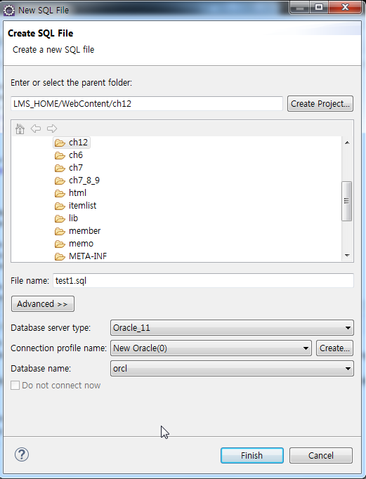
SQL 파일 작성하기
dbMember.sql 입력
dbMember
클릭 후
설정
컴퓨터 공학부
확인 후 Finish 버튼

Slide 16
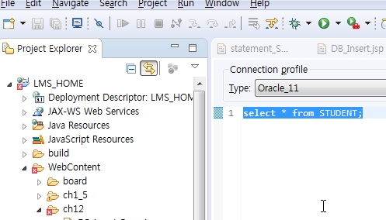
SQL 파일 작성하기
Select * from student;
입력 후 한 줄 블록 선택 후
Alt + X 로 실행하면 ??
다음 페이지 참조
컴퓨터 공학부

Slide 17
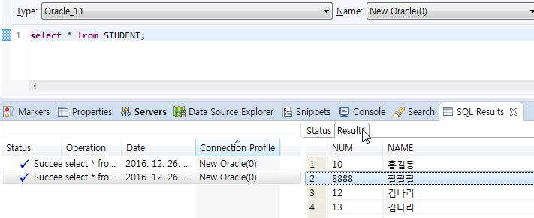
SQL 파일 작성하기
Sql Result 클릭 후
Result 선택 하면 데이터 보임
1
2
컴퓨터 공학부

Slide 18

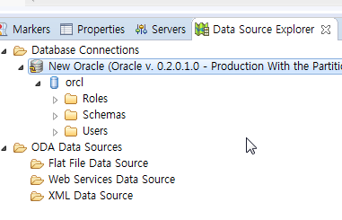
결과가 안보일 경우
2. 위 3개 세팅되어야 함
1. Data Sourece Explore
확장 되어 있어야 하고
orcl 이 보일 때
컴퓨터 공학부

Slide 19
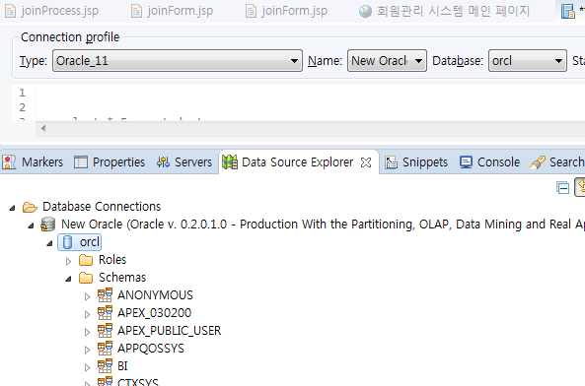
결과가 안 보일 때
1
2
3: orcl
1,2,3 이 선택 되어야 하고
3 은 이곳에서 orcl 까지 확장되어야
선택할 수 있음
컴퓨터 공학부

Slide 20
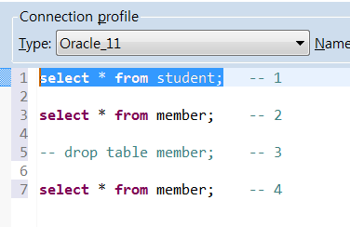

member 테이블 생성
블록 선택 후 1,2,3,4
순서대로 실행 해 볼 것
컴퓨터 공학부

Slide 21
member 테이블 생성
CREATE TABLE member(
id VARCHAR2(15),
pass VARCHAR2(10),
name VARCHAR2(15),
age NUMBER,
gender VARCHAR2(10),
email VARCHAR2(30),
status NUMBER default 0,
PRIMARY Key(id)
);
status NUMBER default 0
정상회원이면 0
불량회원이면 1
컴퓨터 공학부

Slide 22
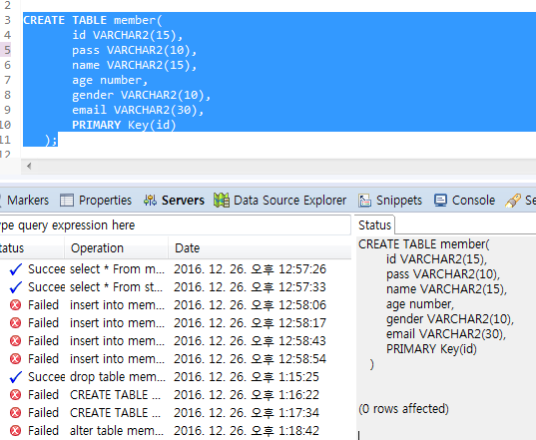
데이터
입력 후 전체 선택 후
ALT+X 로 실행하면
결과 나타남
컴퓨터 공학부

Slide 23
member 테이블 생성
insert into member(id, pass, name, age, gender, email, status)
values('abcd','1111',＇KIM',44,'여자', 'aaa@aaa.com', 0);
insert into member(id, pass, name, age, gender, email, status)
values('admin','1111',＇LEE',23,'남자', 'bbb@bbb.com', 0);
select * from member;
각각 입력 후 실행하여 확인 해 볼 것
컴퓨터 공학부

Slide 24
파일 목록 15 개
파 일 명 | 설 명
memberLogin.jsp | 로그인 정보 입력하는 페이지
memberLoginOk.jsp | 로그인을 처리하는 페이지
memberJoin.jsp | 회원 정보 입력 페이지
memberJoinOk.jsp | 회원 가입 처리 페이지
memberList.jsp | 회원 리스 보기 – 이해 필요
memberInfo.jsp | 회원 정보 페이지
memberBad.jsp | 불량회원 등록 페이지
memberBadOk.jsp | 불량회원 등록 처리 페이지
memberBadList.jsp | 불량 회원 목록
컴퓨터 공학부

Slide 25
파일 목록 15 개 각자 완성할 것
파 일 명 | 설 명
memberMain.jsp | 로그인 하면 보여지는 메인 페이지
memberModify.jsp | 회원 정보 수정 페이지
memberModifyOk.jsp | 회원정보 수정 처리 페이지
memberExit.jsp | 회원 탈퇴(퇴출)하기
memberBack.jsp | 불량회원을 정상회원으로 등록하기
memberBadInfo.jsp | 불량회원 정보 상세보기
컴퓨터 공학부

Slide 26
프로젝트 흐름도
회원 가입
memberJoin.jsp
memberJoinOk.jsp
로그인
memberLogin.jsp
memberLoginOk.jsp
내 정보 수정하기
memberLModify.jsp
memberModifyOk.jsp
관리자 접속 모드
memberMain.jsp
ID 클릭하면 : memberInfo.jsp - 상세보기로 이동
불량 회원 등록하기 클릭하면 : memberBad.jsp
memberBadOk.jsp 로 이동
3. 강제 퇴출 클릭하면 : memberExit.jsp 로 이동 후 리스트로 이동
4. 불량 회원 리스트 클릭하면 : memberbadList.jsp 로 이동
5. 4에서 ID 클릭하면 : 불량회원 상세보기로 이동 –
memberbadInfo.jsp로 이동
6. 5에서 불량회원 상세보기로 이동 하거나 정상회원 등록하고
– memberBack.jsp 로 이동 후
- 일반 회원 리스트로 memberList.jsp 이동
회원 리스트
memberList.jsp
1,2,3,,4, 로 분기
컴퓨터 공학부

Slide 27
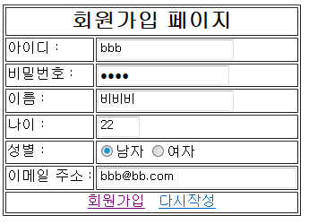
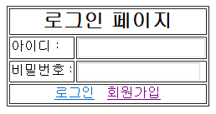
memberJoin.jsp memberJoinOk.jsp
회원 가입 페이지 완성 후 각각 회원 가입 할 것
아디와 패스는 기억할 것
memberJoin.jsp
memberJoinOk.jsp
memberLogin.jsp
memberLoginOk.jsp
3주차에 작성한 joinForm.jsp
복사하여 사용
컴퓨터 공학부

Slide 28
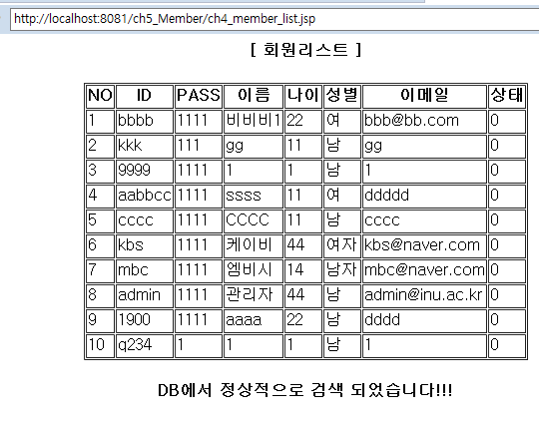
회원가입 폼 완성하여 데이터 입력할 것
지난주에 작성한 memberList.jsp 복사하여 사용
실행하여 확인할 것
컴퓨터 공학부

Slide 29
memberJoin.jsp 1/2
<%@ page language="java" contentType="text/html; charset=EUC-KR"%>
<title>회원관리 시스템 회원가입 페이지</title>
</head><body>
<form name="joinform" action=" memberJoinOk.jsp" method="post">
<!-- 반드시 폼 이름 은 파일명과 같게 한다. -->
<center>
<table border=1>
<tr><td colspan="2" align=center>
<b><font size=5>회원가입 페이지</font></b> </td> </tr>
<tr><td>아이디 : </td>
<td><input type="text" name="id"/></td></tr>
<tr><td>비밀번호 : </td>
<td><input type="password" name="pass"/></td></tr>
컴퓨터 공학부

Slide 30
memberJoin.jsp 2/2
<tr><td>이름 : </td><td><input type="text" name="name"/></td></tr>
<tr><td>나이 : </td><td><input type="text" name="age"
maxlength=2 size=5/></td></tr>
<tr><td>성별 : </td>
<td><input type="radio" name="gender" value="남" checked/>남자
<input type="radio" name="gender" value="여"/>여자 </td></tr>
<tr><td>이메일 주소 : </td><td><input type="text" name="email"
size=30/></td></tr>
<tr><td colspan="2" align=center>
<input type="submit" value="회원가입하기"> &nbsp;&nbsp;
<a href="javascript:joinform.reset()">다시작성</a>
</td></tr>
</table></center></form>
</body></html>
컴퓨터 공학부

Slide 31
memberJoinOk.jsp 1/4
<%@ page language="java" contentType="text/html; charset=EUC-KR"%>
<%@ page import="java.sql.*"%>
<%@ page import="javax.naming.*" %>
<%
request.setCharacterEncoding("euc-kr");
String id=request.getParameter("id");
String pass=request.getParameter("pass");
String name=request.getParameter("name");
int age=Integer.parseInt(request.getParameter("age"));
String gender=request.getParameter("gender");
String email=request.getParameter("email");
int status=0; // 0 이면 정상회원, 1이면 불량회원
공식처럼 사용
컴퓨터 공학부

Slide 32
memberJoinOk.jsp 2/4
Connection conn=null;
PreparedStatement pstmt=null;
ResultSet rs=null;
String driver="oracle.jdbc.driver.OracleDriver";
//드라이버 이름 설정
String url="jdbc:oracle:thin:@localhost:1521:orcl";
Class.forName(driver); //드라이버 이름으로 드라이버를 로드
conn=DriverManager.getConnection(url,"kbs123","pass123");
공식처럼 사용
컴퓨터 공학부

Slide 33
memberJoinOk.jsp 3/4
pstmt=conn.prepareStatement("INSERT INTO member VALUES(?,?,?,?,?,?,?)");
// ? 개수만큼 아래 매개변수 지정해야 함 7개
pstmt.setString(1,id);
pstmt.setString(2,pass);
pstmt.setString(3,name);
pstmt.setInt(4,age);
pstmt.setString(5,gender);
pstmt.setString(6,email);
pstmt.setInt(7,status);
int result=pstmt.executeUpdate();
insert , update, delete 일 때
executeUpdate()
select 일 때
executeQuery()
컴퓨터 공학부

Slide 34
memberJoinOk.jsp 4/4
// int result=pstmt.executeUpdate();
if(result!=0)
{
out.println("<script>");
out.println("location.href='memberLogin.jsp'");
out.println("</script>");
}
else {
out.println("<script>");
out.println("location.href='memberJoin.jsp'");
out.println("</script>");
}
%>
result에 0 이 아니면 회원가입 한 사람
result에 아무것도 없으면
아직 회원가입 안 한 사람이니까
회원 가입하라고 돌려줌
컴퓨터 공학부

Slide 35
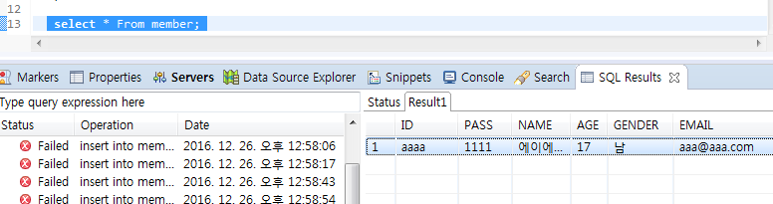
데이터
Select * from member ; 입력 후
ALT + X 로 실행
결과 나타남
컴퓨터 공학부

Slide 36
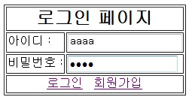
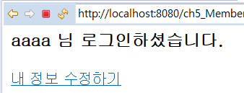
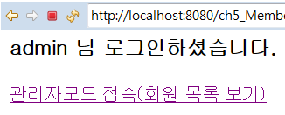
memberLogin.jsp , memberLoginOk.jsp , memberMain.jsp
memberLogin.jsp 에서
aaaa, 1111 이나
admin, 1111 로그인 하면
memberLoginOk.jsp 에서
통과 안되면 memberLogin.jsp 으로 유도
로그인 통과면 memberMain.jsp 으로
aaaa
1111
일 때
admin
1111
일 때
memberMain.jsp 호출
일반회원 로그인
memberMain.jsp 호출
관리자 로그인
컴퓨터 공학부

Slide 37
memberLogin.jsp
<%@ page language="java" contentType="text/html; charset=EUC-KR"%>
<html><head>
<title>회원관리 시스템 로그인 페이지</title>
</head><body>
<form name="loginform" action="memberLoginOk.jsp" method="post">
<center><table border=1>
<tr><td colspan="2" align=center>
<b><font size=5>로그인 페이지</font></b></td></tr>
<tr><td>아이디 : </td><td><input type="text" name="id"/></td></tr>
<tr><td>비밀번호 : </td><td><input type="password" name="pass"/></td></tr>
<tr><td colspan="2" align=center>
<input type="submit" value="로그인"> &nbsp;&nbsp;
<a href="memberJoin.jsp">회원가입</a></td></tr></table>
</center>
</form></body></html>
컴퓨터 공학부

Slide 38
memberLoginOk.jsp 1/2
<%@ page language="java" contentType="text/html; charset=EUC-KR"%>
<%@ page import="java.sql.*"%>
<%@ page import="javax.naming.*" %>
<%
String id=request.getParameter("id");
String pass=request.getParameter("pass");
Connection conn=null;
PreparedStatement pstmt=null;
ResultSet rs=null;
String driver="oracle.jdbc.driver.OracleDriver";
String url="jdbc:oracle:thin:@localhost:1521:orcl";
Class.forName(driver);
conn=DriverManager.getConnection(url,"kbs123","pass123");
폼에서 입력한 id 와 pass
컴퓨터 공학부

Slide 39
memberLoginOk.jsp 2/2
pstmt =
conn.prepareStatement("SELECT * FROM member WHERE id=?");
// 폼에서 입력한 id 와 DB 의 아디가 같으면 불러와서
pstmt.setString(1,id);
rs=pstmt.executeQuery(); // 불러온 레코드를 rs 에 저장
if(rs.next()){
if(pass.equals(rs.getString("pass"))){
// 폼에서 입력한 패스와 DB 에서 불러온 패스가 같으면
// 결국은 아이디와 패스 둘 다 맞으면
session.setAttribute("id",id); // 아디를 세션값으로 저장
out.println("<script>");
out.println("location.href='memberMain.jsp'"); // 정상 로그인이면
out.println("</script>");
}
컴퓨터 공학부

Slide 40
memberLoginOk.jsp 2/2
}
// 패스가 다르면 다시 로그인 창으로 유도
out.println("<script>");
out.println("location.href='memberLogin.jsp'");
out.println("</script>");
%>
컴퓨터 공학부

Slide 41
memberMain.jsp 40 라인 이내로 작성
id 세션 값 읽어 오고 나서
If문으로 처리
  세션 값이 null 이 아니면
  세션 값 변수에(id) 저장하고
  세션 값이 null 이면
  memberLogin.jsp 로 보내고
Html
Id 출력하고
If문으로
세션 값이 admin이면 if(id.equals(“admin”);
관리자 모드로 접속(memberList.jsp) 로 이동
세션 값이 admin 이 아니면
  내 정보 수정하기( memberModify.jsp) 로 이동
각자 완성 할 것
컴퓨터 공학부

Slide 42
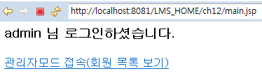
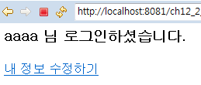
memberMain.jsp
아이디가 아이디가 admin 이 아닌
admin 으로 로그인 하면 다른 것으로 로그인 하면
세션값이 admin 일 때
memberList.jsp로 링크
지난 시간 작성한 memberList.jsp
소스 복사하여 사용 할 것
세션값이 admin 이 아닐 때
일반 회원이 로그인 했을 때
memberModify.jsp로 링크
컴퓨터 공학부

Slide 43
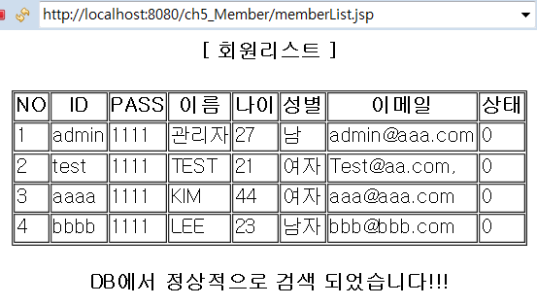
memberList.jsp
관리자 가 로그인 했을 경우
회원 목록 보기 클릭하면
회원 목록 나타남
다음 페이지 내용과
같이 수정함
컴퓨터 공학부

Slide 44
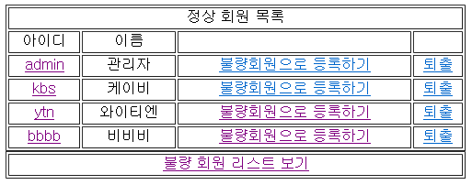
memberList.jsp
관리자 가 로그인 했을 경우
회원 목록 보기 클릭하면
회원 목록 나타남
아이디를 클릭하면 상세정보 보기로 이동
memberInfo.jsp 로 이동
컴퓨터 공학부

Slide 45
memberList.jsp 에서
현재 memberList.jsp 파일 모두 블록 선택 후 주석처리 해 놓고 맨 아래에서 엔터 5번 할 것.
다음 페이지의 소스 복사하여 memberList.jsp 주석처리 한 곳 엔터 5번 한 곳에 추가 할 것
컴퓨터 공학부

Slide 46
memberList.jsp 1/5
<%@ page language="java" contentType="text/html; charset=EUC-KR"
pageEncoding="EUC-KR"%>
<%@ page import="java.sql.*"%>
<%@ page import="javax.naming.*" %>
<%
request.setCharacterEncoding("euc-kr");
String id=null;
Connection conn=null;
PreparedStatement pstmt=null;
ResultSet rs=null;
String driver="oracle.jdbc.driver.OracleDriver";
String url="jdbc:oracle:thin:@localhost:1521:orcl";
자신의 MemberList.jsp
모두 선택 후 주석처리 후
같은 소스 아래에
여기 소스 모두 복사하여
사용할 것
컴퓨터 공학부

Slide 47
memberList.jsp 2/5
// 로그인하지 않고 바로 memberList.jsp 를 실행하면 memberLogin.jsp 로 튕겨 나감
// 로그인 하지 않았거나(세션값이 없으면) 또는 관리자가 아니면
// memberLogin.jsp 로 가라.
if ((session.getAttribute("id")==null) ||
(!((String)session.getAttribute("id")).equals("admin"))) {
out.println("<script>");
out.println("location.href='memberLogin.jsp'");
out.println("</script>");
}
컴퓨터 공학부

Slide 48
memberList.jsp 3/5
// 정상적으로 로그인 하고 들어오면 이곳 수행
try {
Class.forName(driver);
conn=DriverManager.getConnection(url,"kbs123","pass123");
pstmt=conn.prepareStatement("SELECT * FROM member where status=0");
rs=pstmt.executeQuery();
}catch(Exception e){
e.printStackTrace();
}
%>
컴퓨터 공학부

Slide 49
memberList.jsp 4/5
<body>
<center>
<table border=1 width=500>
<tr align=center><td colspan=4>정상 회원 목록</td></tr>
<tr align=center><td>아이디 </td><td>이름 </td><td> </td><td> </td></tr>
<% while(rs.next()) { %>
<tr align=center>
<td> <a href="memberInfo.jsp?id=<%=rs.getString("id") %>">
<!-- 아디를 클릭하면 memberInfo.jsp로 id값을 가지고 가라 -->
<%=rs.getString("id") %> </a></td>
<%-- 네모 안 소스 주석 처리하고 실행 해 볼 것 --%>
<td><%=rs.getString("name") %></a></td>
<a href="memberInfo.jsp"> 상세 보기 </a> ???
컴퓨터 공학부

Slide 50
memberList.jsp 5/5 아주 중요 함
<td> <a href="memberBad.jsp?id=<%=rs.getString("id") %>">불량회원 등록하기</a> </td>
<!-- 불량회원을 클릭하면 memberDelete.jsp로 가는데 id 값을 가지고 가라 -->
<!-- 퇴출 를 클릭하면 memberExit.jsp로 가는데 id 값을 가지고 가라 --> <td> <a href="memberExit.jsp?id=<%=rs.getString("id") %>">강제 퇴출</a> </td></tr>
<% } %>
</table>
<table border=1 width=500>
<tr align=center><td>
<a href="memberBadList.jsp">불량 회원 리스트 보기</a></td></tr>
</table> </center></body>
컴퓨터 공학부

Slide 51
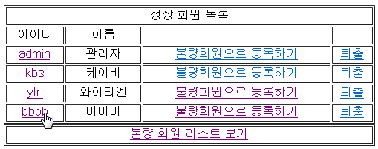
데이터를 가지고 이동하기 -- ( 매우 중요함 )
2
3
1
4
1
2
각각 번호 위에 마우스
위치하면 화면좌측하단에 표시
3
4
컴퓨터 공학부

Slide 52
상세 정보 보기 memberInfo.jsp
1
1
아이디를 클릭하면 memberInfo.jsp 로
이동하는데 id 값을 가지고 가라
컴퓨터 공학부

Slide 53
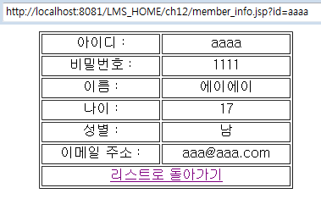
memberInfo.jsp
컴퓨터 공학부

Slide 54
1/5 memberInfo.jsp
<%@ page language="java" contentType="text/html; charset=EUC-KR" pageEncoding="EUC-KR"%>
<%@ page import="java.sql.*"%>
<%@ page import="javax.naming.*" %>
<%
String id=null;
if ((session.getAttribute("id")==null) ||
(!((String)session.getAttribute("id")).equals("admin"))) {
// 로그인 하지 않았거나(세션값이 없으면) 또는 관리자가 아니면
// memberLogin.jsp 로 가라.
// 바로 memberList.jsp를 실행하면 memberLogin.jsp 로 튕겨나감
// 페이지 전반부에 이 소스를 다 추가하면 로그인 없이는 들어올 수 없음.
컴퓨터 공학부

Slide 55
2/5 memberInfo.jsp
out.println("<script>");
out.println("location.href='memberLogin.jsp'");
out.println("</script>");
}
// 세션값이 null 이 아니고, 세션값이 admin 이면 아래 수행
String info_id=request.getParameter("id");
// info_id 는 넘겨져 온 id 임
String driver="oracle.jdbc.driver.OracleDriver";
String url="jdbc:oracle:thin:@localhost:1521:orcl";
Connection conn=null;
PreparedStatement pstmt=null;
ResultSet rs=null;
컴퓨터 공학부

Slide 56
3/5 memberInfo.jsp
try {
Class.forName(driver);
conn=DriverManager.getConnection(url,"kbs123","pass123");
// 세션 아이디 하나의 정보 를 불러온다
pstmt=conn.prepareStatement("SELECT * FROM member WHERE id=?");
pstmt.setString(1,info_id);
rs=pstmt.executeQuery();
rs.next();
// rs 에는 하나의 데이터가 저장되며 아래에서 rs 를 출력함
}catch(Exception e){
e.printStackTrace();
}
%>
컴퓨터 공학부

Slide 57
4/5 memberInfo.jsp
<html><head>
<title>회원관리 시스템 관리자모드(회원 정보 보기)</title>
</head><body><center>
<table border=1 width=300>
<caption> 회원 정보 상세 보기</caption>
<tr align=center><td>아이디 : </td>
<td> <%=rs.getString("id") %> </td></tr>
<tr align=center><td>비밀번호 : </td>
<td> <%=rs.getString("pass") %> </td></tr>
<tr align=center><td>이름 : </td>
<td> <%=rs.getString("name") %> </td></tr>
컴퓨터 공학부

Slide 58
5/5 memberInfo.jsp
<tr align=center><td>나이 : </td>
<td> <%=rs.getString("age") %> </td></tr>
<tr align=center><td>성별 : </td>
<td> <%=rs.getString("gender") %> </td></tr>
<tr align=center><td>이메일 주소 : </td>
<td> <%=rs.getString("email") %> </td></tr>
<tr align=center>
<td colspan=2>
<a href="memberList.jsp">리스트로</a> &nbsp;
</td></tr>
</table></center>
</body></html>
컴퓨터 공학부

Slide 59
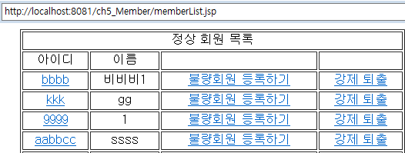

불량 회원 등록하기 memberBad.jsp
불량 회원으로 등록 하면
현재 리스트에서 사라짐
컴퓨터 공학부

Slide 60

memberBad.jsp
불량회원 등록 하면 테이블에
status 를 1로 수정하고
memberList.jsp에서
status 가 0인 것 다시 불러옴
memberBad.jsp
memberBadOk.jsp
두 개 파일 필요
status 가 0 이면 정상회원
status 가 1 이면 불량회원
컴퓨터 공학부

Slide 61
memberBad.jsp 1/3
<%@ page language="java" contentType="text/html; charset=EUC-KR" pageEncoding="EUC-KR"%>
<%@ page import="java.sql.*"%>
<%@ page import="javax.naming.*" %>
<body>
<%
String id=null;
if ((session.getAttribute("id")==null) ||
(!((String)session.getAttribute("id")).equals("admin"))) {
// 로그인 하지 않았거나(세션값이 없으면) 또는 관리자가 아니면
// memberLogin.jsp 로 가라.
// 바로 memberList.jsp를 실행하면 memberLogin.jsp 로 튕겨나감
컴퓨터 공학부

Slide 62
memberBad.jsp 2/3
out.println("<script>");
out.println("location.href=‘memberLogin.jsp'");
out.println("</script>");
}
String delete_id=request.getParameter("id");
// 불량회원으로 등록하기 위해 넘겨져 온 id
String driver="oracle.jdbc.driver.OracleDriver";
String url="jdbc:oracle:thin:@localhost:1521:orcl";
Connection conn=null;
PreparedStatement pstmt=null;
ResultSet rs=null;
Class.forName(driver);
conn=DriverManager.getConnection(url,"kbs123","pass123");
%>
컴퓨터 공학부

Slide 63
memberBad.jsp 3/3
<center><br><br>
<h3>
<!-- 아이디 를 출력하고 -->
<%= request.getParameter("id") %> 님을 불량회원으로 등록하시겠습니까 ? &nbsp; <br> <br>
<!-- 불량 회원 등록 할 때 memberBadOk.jsp갈때 id를 딸려서 보냄 -->
<a href="memberBadOk.jsp?id=<%= delete_id %>">Yes</a> &nbsp; &nbsp;
<a href="memberList.jsp">No</a>
</h3>
</center>
</body>
컴퓨터 공학부

Slide 64
memberBadOk.jsp 1/3
<%@ page language="java" contentType="text/html; charset=EUC-KR"%>
<%@ page import="java.sql.*"%>
<%@ page import="javax.naming.*" %>
<%
String id=null;
if ((session.getAttribute("id")==null) ||
(!((String)session.getAttribute("id")).equals("admin"))) {
// 로그인 하지 않았거나(세션값이 없으면) 또는 관리자가 아니면
// memberLoginForm.jsp 로 가라.
// 바로 memberList.jsp를 실행하면 memberLoginForm.jsp 로 튕겨나감
컴퓨터 공학부

Slide 65
memberBadOk.jsp 2/3
out.println("<script>");
out.println("location.href=‘memberLgin.jsp'");
out.println("</script>");
}
// 세션값이 있고, 세션 아디가 admin 이면 아래 수행
String delete_id=request.getParameter("id");
// 넘겨져온 불량 회원으로 등록할 id
String driver="oracle.jdbc.driver.OracleDriver";
String url="jdbc:oracle:thin:@localhost:1521:orcl";
Connection conn=null;
PreparedStatement pstmt=null;
ResultSet rs=null;
컴퓨터 공학부

Slide 66
memberBadOk.jsp 3/3
Class.forName(driver);
conn=DriverManager.getConnection(url,"kbs123","pass123");
pstmt=conn.prepareStatement("Update member Set status=1 WHERE id=?");
// status=0 이면 정상회원 , status=1 이면 불량회원
pstmt.setString(1,delete_id);
pstmt.executeUpdate();
out.println("<script>");
out.println("location.href='memberList.jsp'");
// 불량회원으로 등록하고 list 페이지 다시 호출하면 정상회원만 출력
out.println("</script>");
%>
컴퓨터 공학부

Slide 67
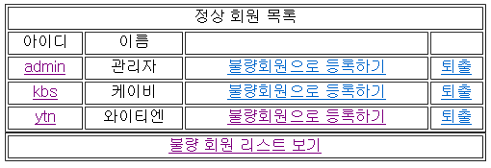
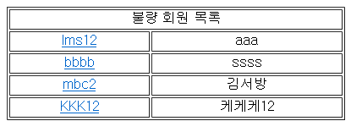
memberList.jsp 에서
1. 불량회원 리스트 보기
클릭하면
status 가 1 인 회원만
불러와 memberBadList.jsp
완성 할 것
2. 클릭하면
상세정보
보기
컴퓨터 공학부

Slide 68
memberBadList.jsp 1/3
<%@ page language="java" contentType="text/html; charset=EUC-KR"%>
<%@ page import="java.sql.*"%>
<%@ page import="javax.naming.*" %>
<%
request.setCharacterEncoding("euc-kr");
String id=null;
Connection conn=null;
PreparedStatement pstmt=null;
ResultSet rs=null;
컴퓨터 공학부

Slide 69
memberBadList.jsp 2/3
String driver="oracle.jdbc.driver.OracleDriver";
String url="jdbc:oracle:thin:@localhost:1521:orcl";
try {
Class.forName(driver);
conn=DriverManager.getConnection(url,"kbs123","pass123");
// 불량회원은 status 가 1인 경우이므로 status 가 1 인 것만 불러옴
pstmt=conn.prepareStatement("SELECT * FROM member where status=1");
rs=pstmt.executeQuery();
}catch(Exception e){
e.printStackTrace();
}
%>
status=0 : 정상회원
status=1 : 불량회원
컴퓨터 공학부

Slide 70
memberBadList.jsp 3/3
<body><center>
<table border=1 width=400>
<tr align=center><td colspan=2>불량 회원 목록</td></tr>
<%while(rs.next()){%>
<tr align=center>
<td>
<a href="memberBadInfo.jsp?id=<%=rs.getString("id") %>">
<%=rs.getString("id") %></a></td>
<td><%=rs.getString("name") %></td></tr>
<% } %>
</table>
</center></body>
컴퓨터 공학부

Slide 71
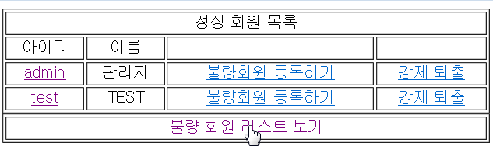

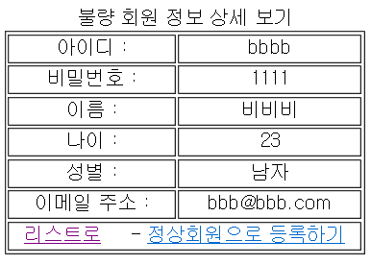
회원 가입 처리
memberList.jsp에서
불량회원리스트 클릭 후
memberBadList.jsp에서
아이디 클릭하면
불량회원 상세보기로 이동
memberBadInfo.jsp
컴퓨터 공학부

Slide 72
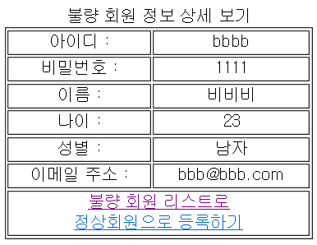
회원 가입 처리
memberBadInfo.jsp
불량회원 상세보기에서
정상회원으로 등록하기 클릭하면
현재 정보(id=bbbb)를 가지고
memberBack.jsp 파일로 이동하여
DB의 status를 0 으로 update 하고
memberList.jsp로 이동
불량 회원 리스트 클릭하면
memberBadList.jsp로 이동하고
컴퓨터 공학부

Slide 73
memberBadInfo.jsp 1/4
<%@ page language="java" contentType="text/html; charset=EUC-KR"
pageEncoding="EUC-KR"%>
<%@ page import="java.sql.*"%>
<%@ page import="javax.naming.*" %>
<%
String id=null;
if ((session.getAttribute("id")==null) ||
(!((String)session.getAttribute("id")).equals("admin"))) {
// 로그인 하지 않았거나(세션값이 없으면) 또는 관리자가 아니면
// memberLogin.jsp 로 가라.
// 바로 memberList.jsp를 실행하면 memberLogin.jsp 로 튕겨나감
out.println("<script>");
out.println("location.href='memberLogin.jsp'");
out.println("</script>");
}
컴퓨터 공학부

Slide 74
memberBadInfo.jsp 2/4
String info_id=request.getParameter("id");
String driver="oracle.jdbc.driver.OracleDriver";
String url="jdbc:oracle:thin:@localhost:1521:orcl";
Connection conn=null;
PreparedStatement pstmt=null;
ResultSet rs=null;
try {
Class.forName(driver);
conn=DriverManager.getConnection(url,"kbs123","pass123");
pstmt=conn.prepareStatement("SELECT * FROM member WHERE id=?");
pstmt.setString(1,info_id);
rs=pstmt.executeQuery();
rs.next();
컴퓨터 공학부

Slide 75
memberBadInfo.jsp 3/4
}catch(Exception e){
e.printStackTrace();
}
%>
<body><center>
<table border=1 width=300>
<caption> 불량 회원 정보 상세 보기</caption>
<tr align=center><td>아이디 : </td>
<td><%=rs.getString("id") %></td></tr>
<tr align=center><td>비밀번호 : </td>
<td><%=rs.getString("pass") %></td></tr>
<tr align=center><td>이름 : </td>
<td><%=rs.getString("name") %></td></tr>
<tr align=center><td>나이 : </td>
<td><%=rs.getString("age") %></td></tr>
컴퓨터 공학부

Slide 76
memberBadInfo.jsp 4/4
<tr align=center><td>성별 : </td>
<td><%=rs.getString("gender") %></td></tr>
<tr align=center><td>이메일 주소 : </td>
<td><%=rs.getString("email") %></td></tr>
<tr align=center><td colspan=2>
<a href="memberBadList.jsp"> 불량 회원 리스트로</a> <br>
<a href="memberBack.jsp?id=<%=rs.getString("id") %>">
정상회원으로 등록하기</a>
// memberBak.jsp 로 갈 때 id 값을 딸려 보낸다
</td></tr>
</table></center>
</body>
컴퓨터 공학부

Slide 77
memberBack.jsp 1/2
<%@ page language="java" contentType="text/html; charset=EUC-KR" pageEncoding="EUC-KR"%>
<%@ page import="java.sql.*"%>
<%@ page import="javax.naming.*" %>
<%
String id=null;
String delete_id=request.getParameter("id");
// 정상 회원으로 등록하기 위해 넘겨져 온 id 값을 저장
String driver="oracle.jdbc.driver.OracleDriver";
String url="jdbc:oracle:thin:@localhost:1521:orcl";
Connection conn=null;
PreparedStatement pstmt=null;
ResultSet rs=null;
컴퓨터 공학부

Slide 78
memberBack.jsp 2/2
try {
Class.forName(driver);
conn=DriverManager.getConnection(url,"kbs123","pass123");
pstmt=conn.prepareStatement("Update member Set status=0 WHERE id=?");
// status 를 1(불량회원) 에서 0 ( 정상회원 )으로 update 함
pstmt.setString(1,delete_id);
pstmt.executeUpdate();
out.println("<script>");
out.println("location.href='memberList.jsp'");
out.println("</script>");
}catch(Exception e){
e.printStackTrace();
}
%>
컴퓨터 공학부

Slide 79
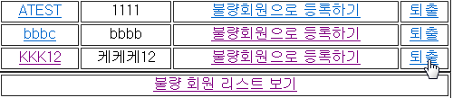
memberList.jsp
퇴출 클릭하면
DB 에서 완전히 삭제됨
memberExit.jsp로 아이디 가지고 가서
그 아이디와 일치하는 데이터 삭제하고
memberList.jsp 호출하면 됨
리스트로 가면 세션값이 없으므로 로그인창으로 되돌아감
컴퓨터 공학부

Slide 80
퇴출하기 memberExit.jsp
memberExit.jsp에서 넘겨져 온 아이디 값 받아 저장 후
그 아이디와 일치하는 데이터 삭제하고
memberList.jsp 호출하면 됨
리스트로 가면 세션값이 없으므로 로그인창으로 되돌아감
컴퓨터 공학부

Slide 81
퇴출하기 memberExit.jsp 1/3
<%@ page language="java" contentType="text/html; charset=EUC-KR" pageEncoding="EUC-KR"%>
<%@ page import="java.sql.*"%>
<%@ page import="javax.naming.*" %>
<%
String id=null;
if ((session.getAttribute("id")==null) ||
(!((String)session.getAttribute("id")).equals("admin"))) {
// 로그인 하지 않았거나(세션값이 없으면) 또는 관리자가 아니면
// memberLogin.jsp 로 가라.
// 바로 memberList.jsp를 실행하면 memberLogin.jsp 로 튕겨나감
컴퓨터 공학부

Slide 82
퇴출하기 memberExit.jsp 2/3
out.println("<script>");
out.println("location.href='loginForm.jsp'");
out.println("</script>");
}
String delete_id=request.getParameter("id");
// 퇴출하기 위해 넘겨져 온 id 값
String driver="oracle.jdbc.driver.OracleDriver";
String url="jdbc:oracle:thin:@localhost:1521:orcl";
Connection conn=null;
PreparedStatement pstmt=null;
ResultSet rs=null;
컴퓨터 공학부

Slide 83
퇴출하기 memberExit.jsp 3/3
try {
Class.forName(driver);
conn=DriverManager.getConnection(url,"kbs123","pass123");
pstmt=conn.prepareStatement("DELETE FROM member WHERE id=?");
// 넘겨져 온 ID 와 같은것을 delete 함
pstmt.setString(1,delete_id);
pstmt.executeUpdate();
out.println("<script>");
out.println("location.href='memberList.jsp'");
out.println("</script>");
}catch(Exception e){
e.printStackTrace();
}
%>
컴퓨터 공학부

Slide 84
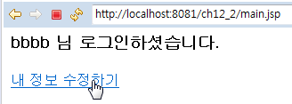
main.jsp 에서 일반인이 로그인 했을 경우 수정하기 과제
관리자가 아닌
일반 회원이
로그인 했을 경우
memberModify.jsp
memberModifyOk.jsp
파일 두 개 완성해야 함
내 정보 수정하기 클릭하면 id 값을 가지고 memberModify.jsp로 감
컴퓨터 공학부

Slide 85
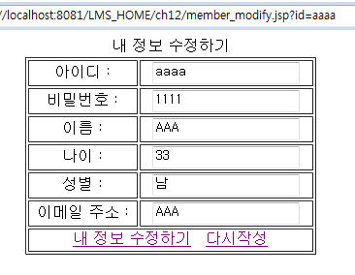
memberModify.jsp
memberModify.jsp에서는
넘어온 id 값을 가지고 DB에서
해당데이터만 select 해 와서
화면에 표시하고 수정하기 버튼
클릭하면 memberModifyOk.jsp로
호출.
memberModifyOk.jsp에서는
수정된 데이터를 받아
update member set 의 SQL 문으로 처리
컴퓨터 공학부

Slide 86
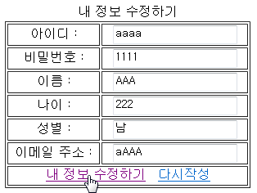
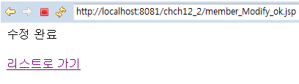
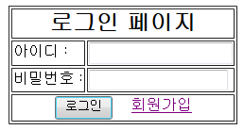
memberModify.jsp
정보 수정 후
버튼 클릭하면
List 에는 세션 유무
판단하므로
로그인 창으로 보내 줌
Update 수행 후
컴퓨터 공학부

Slide 87
main.jsp 에서
<h3><%=id %> 님 로그인하셨습니다.</h3>
<%if(id.equals("admin")){%>
<a href="memberList.jsp">관리자모드 접속(회원 목록 보기)</a>
<% }
else
{ %>
<a href="memberModify.jsp?id=<%=id %>"> 내 정보 수정하기 </a>
<% } %>
</body>
</html>
일반 아이디로 로 로그인 해 볼 것
컴퓨터 공학부

Slide 88
memberModify.jsp 1/4
<%@ page language="java" contentType="text/html; charset=EUC-KR"%>
<%@ page import="java.sql.*"%>
<%@ page import="javax.naming.*" %>
<%
String id=null;
String info_id=request.getParameter("id");
String driver="oracle.jdbc.driver.OracleDriver";
String url="jdbc:oracle:thin:@localhost:1521:orcl";
Connection conn=null;
PreparedStatement pstmt=null;
ResultSet rs=null;
컴퓨터 공학부

Slide 89
memberModify.jsp 2/4
try {
Class.forName(driver);
conn=DriverManager.getConnection(url,"kbs123","pass123");
pstmt=conn.prepareStatement("SELECT * FROM member WHERE id=?");
pstmt.setString(1,info_id);
rs=pstmt.executeQuery();
rs.next();
}catch(Exception e){
e.printStackTrace();
}
%>
컴퓨터 공학부

Slide 90
memberModify.jsp 3/4
<body>
<form name="modifyform" action="memberModifyOk.jsp" method="post">
<center><table border=1 width=300>
<caption> 내 정보 수정하기 </caption>
<tr align=center><td>아이디 : </td> <td>
<input type="text" name="id" VALUE="<%=rs.getString("id") %>"> </td> </tr>
<tr align=center><td>비밀번호 : </td>
<td> <input type="text" name="pass" VALUE="<%=rs.getString("pass") %>"> </td> </tr>
<tr align=center><td>이름 : </td>
<td> <input type="text" name="name" VALUE="<%=rs.getString("name") %>"> </td> </tr>
컴퓨터 공학부

Slide 91
memberModify.jsp 4/4
<tr align=center><td>나이 : </td> <td> <input type="text" name="age" VALUE="<%=rs.getString("age") %>"> </td> </tr>
<tr align=center><td>성별 : </td> <td> <input type="text" name="gender" VALUE="<%=rs.getString("gender") %>"> </td> </tr>
<tr align=center><td>이메일 주소 : </td><td> <input type="text" name="email" VALUE="<%=rs.getString("email") %>"> </td> </tr>
<tr align=center><td colspan=2>
<a href="javascript:modifyform.submit()">내 정보 수정하기</a>&nbsp;&nbsp;
<a href="javascript:modifyform.reset()">다시작성</a></td></tr>
</table></center></body></html>
컴퓨터 공학부

Slide 92
memberModifyOk.jsp 1/4
<%@ page language="java" contentType="text/html; charset=EUC-KR"%>
<%@ page import="java.sql.*"%>
<%@ page import="javax.naming.*" %>
<%
request.setCharacterEncoding("euc-kr");
String id=request.getParameter("id");
String pass=request.getParameter("pass");
String name=request.getParameter("name");
int age=Integer.parseInt(request.getParameter("age"));
String gender=request.getParameter("gender");
String email=request.getParameter("email");
Connection conn=null;
컴퓨터 공학부

Slide 93
memberModifyOk.jsp 2/4
PreparedStatement pstmt=null;
ResultSet rs=null;
String driver="oracle.jdbc.driver.OracleDriver";
String url="jdbc:oracle:thin:@localhost:1521:orcl";
try {
Class.forName(driver);
conn=DriverManager.getConnection(url,"kbs123","pass123");
String SQL="update member set ";
SQL=SQL + "pass = ?";
SQL=SQL + ",name = ?";
SQL=SQL + ",age = ?";
SQL=SQL + ",gender = ?";
SQL=SQL + ",email = ?";
SQL=SQL + "where id=?";
컴퓨터 공학부

Slide 94
memberModifyOk.jsp 3/4
pstmt=conn.prepareStatement(SQL);
pstmt.setString(1,pass);
pstmt.setString(2,name);
pstmt.setInt(3,age);
pstmt.setString(4,gender);
pstmt.setString(5,email);
pstmt.setString(6,id);
int result=pstmt.executeUpdate();
if(result!=0){
컴퓨터 공학부

Slide 95
memberModifyOk.jsp 4/4
out.println("수정 완료");
}else{
out.println("수정 안됨");
}
}catch(Exception e){
e.printStackTrace();
}
%>
컴퓨터 공학부

Slide 96
추가 설명 memberModify_ok.jsp 에서
member_Modify.jsp 에서 넘어 온 값을 변수에 저장 후
String SQL="update member set ";
SQL=SQL + "pass = ?";
SQL=SQL + ",name = ?";
SQL=SQL + ",age = ?";
SQL=SQL + ",gender = ?";
SQL=SQL + ",email = ?";
SQL=SQL + "where id=?";
String SQL="update member set pass=? ,name=?,age=?,gender=?,email = ? where id=?";
여기에서 ? 에 해당 하는 값 set
pstmt=conn.prepareStatement(SQL);
pstmt.setString(1,pass);
같은 의미이다.
컴퓨터 공학부

Slide 97
member
컴퓨터 공학부

Slide 98
총 3명
총 4명
컴퓨터 공학부

Slide 99
인원수 카운트 하여 추가 할 것
데이터 베이스에서 status 가 0 이면 정상 회원, 1 이면 불량회원
Count status 조건이 0인 것 이면 – 정상회원
Count status 조건이 1인 것 이면 – 불량회원
카운트 한 값 각각 출력 하면 끝
Connection 객체 conn 생성
Statement 객체 stmt 1 생성
Statement 객체 stmt 2 생성
컴퓨터 공학부

Slide 100
쿼리문이 2개 이상일 때 처리방법
쿼리문 2개가 select 문일 때
  Connection 객체 conn 생성
  PreparedStatement 객체 stmt 1 생성 – SQL 문 실행하기 위한 객체
  PreparedStatement 객체 stmt 2 생성
  resultSet 객체 rs1 생성
  resultSet 객체 rs2 생성
쿼리문 1개가 select 문, 하나는 다른 문일 때
  Connection 객체 conn 생성
  PreparedStatement 객체 stmt 1 생성 – SQL 문 실행하기 위한 객체
  PreparedStatement 객체 stmt 2 생성
  resultSet 객체 rs1 생성
  Update, insert, delete는 실행결과를 int 형으로 반환 받음
컴퓨터 공학부

Slide 101
쿼리문 2개가 select 문일 때
쿼리문 2개가 select 문일 때
  Connection 객체 conn 생성
  Statement 객체 stmt 1 생성 – SQL 문 실행하기 위한 객체
  Statement 객체 stmt 2 생성
  resultSet 객체 rs1 생성
  resultSet 객체 rs2 생성
Connection conn=null;
PreparedStatement pstmt1=null;
PreparedStatement pstmt2=null;
ResultSet rs1=null;
ResultSet rs2=null;
pstmt1=conn.prepareStatement("select * from member ");
pstm12=conn.prepareStatement("select count(*) from member");
컴퓨터 공학부

Slide 102
쿼리문 1개가 select 문, 하나는 다른 문일 때
쿼리문 1개가 select 문, 하나는 다른 문일 때
  Connection 객체 conn 생성
  Statement 객체 stmt 1 생성 – SQL 문 실행하기 위한 객체
  Statement 객체 stmt 2 생성
  resultSet 객체 rs1 생성
  Update, insert, delete는 실행결과를 int 형으로 반환 받음
Connection conn=null;
PreparedStatement pstmt1=null;
PreparedStatement pstmt2=null;
ResultSet rs1=null;
pstmt1=conn.prepareStatement("select * from member ");
pstm12=conn.prepareStatement(""Update member Set status=1 WHERE id=?"");
컴퓨터 공학부

Slide 103
시간 처리하기
컴퓨터 공학부

Slide 104
order.sql
create table menu
(
table_num int,
name varchar2(50),
price int,
gatsu int,
total int,
indate date default sysdate
)
-- drop table menu;
-- insert into menu(table_num, name, price, gatsu, total)
values(1111, '자짱면', 5000, 2, 10000);
컴퓨터 공학부

Slide 105
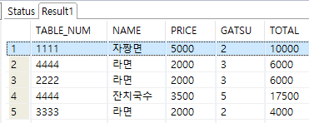
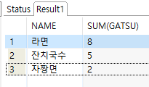
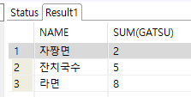
select * from menu;
select sum(total) from menu;
select count(*) from menu;
SELECT name, SUM(gatsu) FROM menu group by name;
SELECT name, SUM(gatsu) FROM menu group by name order by sum(gatsu) ASC;
컴퓨터 공학부

Slide 106
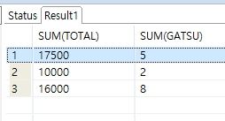
select sum(total) , SUM(gatsu) FROM menu group by name ;
<%@ page import="java.util.Date" %>;
선언하고 사용하면 됨.
컴퓨터 공학부

Slide 107

GROUP 함수의 종류
컴퓨터 공학부

Slide 108

시간 처리하기
String SQL = "INSERT INTO menu(name, title, pass) VALUES(?,?,?)";
// DB 에서 indate date default sysdate, 로 선언
String SQL = "SELECT * FROM menu order by indate desc“;
컴퓨터 공학부

Slide 109

시간 처리하기
<table border="1" cellspacing="1">
<%
while ( rs.next() ) {
%>
<tr> <td width="30px"><%= ++i %></td>
<td width="70px"><%= rs.getString(1) %> </td>
<td width="350px"><%= rs.getString(2) %> </td>
<td width="250px">
<%= rs.getTimestamp(indate) %>
<%-- <%= rs.getTimestamp(4) %> --%>
</td
<td><a href="memoTime_Delete.jsp?name=<%= rs.getString(1) %>">삭제</a> </td>
컴퓨터 공학부

Slide 110
시간 처리하기
컴퓨터 공학부

